Slide 1





Journées nationales de l'innovation et de la recherche-action
Susciter la motivation des élèves de 5ème année à travers le « Défi Lecture » (DFL).
Période de mise en œuvre: année scolaire 2021/ 2022.
Ali Elmi Robleh – Conseiller pédagogique, CFEEF Omar Guelleh Ahmed ali.elmi.robleh@cfef.dj

Slide 2
Contexte
1

Slide 3
Depuis plusieurs années, les enseignants du primaire en République de Djibouti observent une baisse préoccupante de la motivation à lire chez les élèves, en particulier à partir de la 5ᵉ année de l’enseignement fondamental.
Les équipes pédagogiques et les évaluations nationales confirment ce constat.

Slide 4
Dans de nombreuses classes, les élèves peinent à s’engager
dans la lecture de textes longs, manifestent une faible
endurance cognitive et perçoivent l’activité de lecture comme
une obligation scolaire plutôt qu’un espace de découverte.

Slide 5
Mme Nimo Boulhan Houssein, dans son œuvre, Regard(s) sur l’école djiboutienne (2015) de 1977 à nos jours ; une histoire en marche ; Editions TINGAL, écrit : « seulement 8 % d’une génération d’élèves entrant en CI terminent leur parcours scolaire par l’obtention du baccalauréat ».
Cette donnée illustre la nécessité d’intervenir dès le primaire pour renforcer les fondations de la lecture.

Slide 6
Questions de recherche
2

Slide 7
QR1 : Quelles pratiques les enseignants mobilisent-ils dans le cadre du DFL pour motiver les élèves ?
QR2 : Comment les élèves réagissent-ils à ces pratiques ? Quels effets sont observables sur leur motivation ?

Slide 8
Objectifs
Le Défi Lecture (DFL) vise à redonner goût et sens à la lecture par le jeu, la coopération et la mise en valeur des réussites. En combinant activités ludiques et rigueur pédagogique, il cherche à renforcer les compétences en compréhension et à créer une culture de lecture partagée.
Objectifs spécifiques

Slide 9
3
Cadre théorique et conceptuel

Slide 10
Cadre théorique et conceptuel
L’approche du DFL s’appuie sur plusieurs piliers de la recherche éducative :
Didactique de la lecture : lire, c’est comprendre et interpréter (Goigoux, 2002 ; Cèbe & Goigoux, 2009).
Ludopédagogie : le jeu motive l’apprentissage (Deci & Ryan, 1985 ; Alvarez & Djaouti, 2012).
Pédagogie coopérative : l’interaction sociale soutient le développement cognitif (Vygotski, 1934/1997 ; Meirieu, 1996).

Slide 11
Pédagogie du plaisir de lire : redonner une dimension affective à la lecture (Pennac, 1992 ; Petit, 2010).
Médiation culturelle : ouvrir l’élève à des univers littéraires variés (Chartier, 2007).
Le DFL conjugue ainsi apprentissage, plaisir et coopération.

Slide 12
Méthodologie
4

Slide 13
Population et dispositif expérimental
L’expérimentation a concerné les classes de 5ème année des écoles annexes qui demeuraient à l’époque sous la tutelle du CFEEF.
Au final ont participé 75 élèves issus des trois écoles annexes suivantes: annexes 1,2 et 4.

Slide 14
Les activités se sont déroulées de novembre 2021 à mai 2022, suivant un protocole en trois phases :
1ère phase ou la phase de préparation : dans un premier temps, chaque classe de 5ème année étudie de façon intensive les 20 histoires tirées de 5 ouvrages retenus par la circonscription et région. Dans un second temps, chaque enseignant de 5ème année sélectionne par classe les 25 bons lecteurs.

Slide 15
2e phase ou l’inter classes : toutes les classes de 5e année de chaque école s’affrontent afin de sélectionner la meilleure classe pour l’inter-écoles.
3e phase ou l’ inter-écoles : à l’issue de l’interclasse de chaque école, toutes les classes gagnantes de 5e année, s’affrontent afin de déterminer la classe championne de la circonscription.

Slide 16
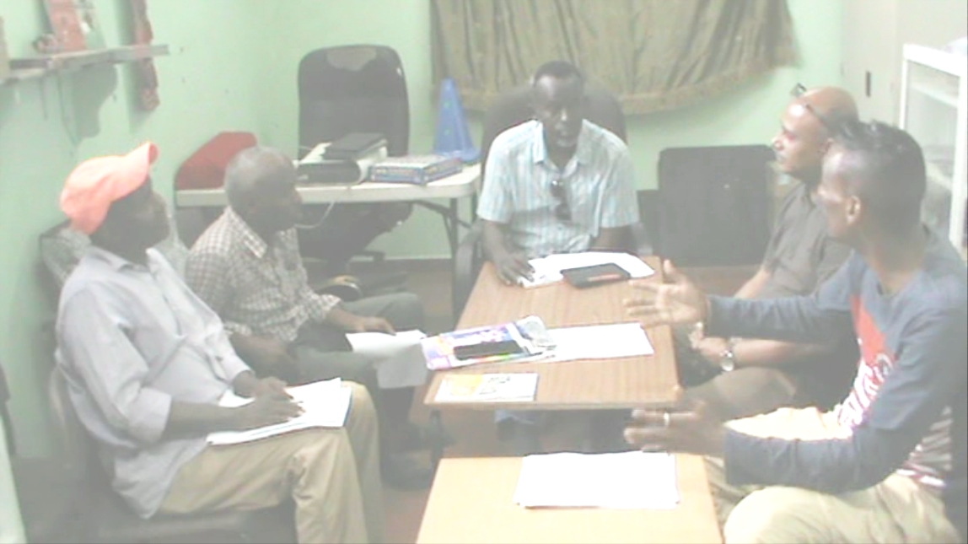
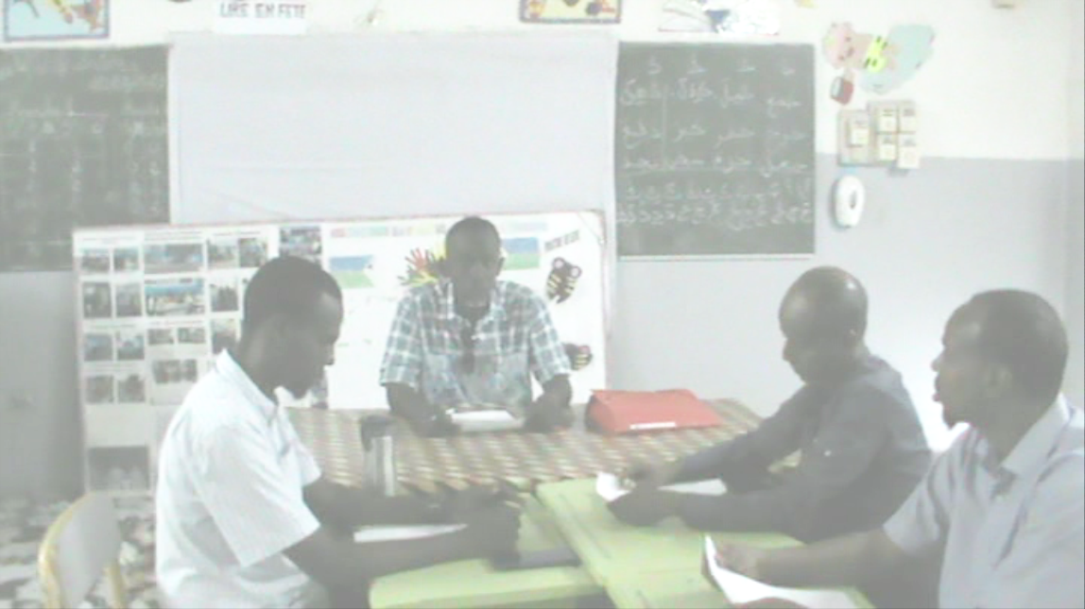
Échantillon d’enseignants
Sept enseignants des écoles Annexes 1 et 4 ont été interviewés,
avec une ancienneté comprise entre 11 et 33 ans, afin d’évaluer
l’impact du DFL sur les pratiques pédagogiques et la motivation
des élèves.

Slide 17
Synthèse des résultats
5

Slide 18
Tableau 1 : Résultats du concours DFL 2021/2022
Écoles | Match 1 | Match 2 | Total
Annexe 1 | 30 | 30 | 60
Annexe 4 | 16 | 25 | 41
Annexe 2 | 14 | 23 | 37
Analyse : L’école Annexe 1 s’est distinguée par la régularité de ses performances, atteignant le score maximal sur les deux manches, témoignant d’une meilleure préparation et d’une implication forte des élèves et de l’équipe enseignante.

Slide 19
Tableau 2 : Évolution des moyennes des élèves finalistes
École | Évaluation diagnostique | OTI blanc | Progression
Annexe 1 | 5,35 | 8,70 | +3,35
Annexe 4 | 7,65 | 8,65 | +1,00
Analyse : Les résultats indiquent une amélioration nette des performances en lecture, en particulier à l’Annexe 1, où la progression moyenne est supérieure à trois points. Cette progression est corrélée à une fréquence de lecture plus élevée et à une plus forte cohésion du groupe.

Slide 20
Domaines d’impact | Indicateurs observés | Résultats atteints
Cognitif | Notes aux évaluations, autonomie, fluidité | +2,5 points en moyenne ; amélioration du décodage et de la compréhension.
Motivationnel | Taux de participation, lecture volontaire | 73 % d’élèves lisent par plaisir ; participation accrue à 93 %.
Social et coopératif | Observation de classe, interactions | Climat de classe amélioré ; entraide et respect renforcés.
Pédagogique | Postures et pratiques enseignantes | 85 % d’enseignants adoptent une approche coopérative.
Institutionnel | Initiatives scolaires, prolongements | Pérennisation du DFL dans plusieurs écoles ; intégration en formation continue.

Slide 21

Synthèse des impacts du DFL
6

Slide 22
Dimensions | Nature de l’impact | Effets observés
Cognitive | Renforcement des compétences de lecture | Progression moyenne +2,5 points ; meilleure compréhension et fluidité.
Socio-affective | Plaisir, motivation, confiance | Lecture volontaire accrue ; élèves plus confiants et engagés.
Pédagogique | Innovation et posture enseignante | Enseignants médiateurs, pratiques actives et collaboratives.
Sociale | Cohésion et inclusion | Coopération accrue ; climat de classe apaisé.
Culturelle | Valorisation du patrimoine | Redécouverte des contes africains ; ouverture interculturelle.
Institutionnelle | Diffusion et durabilité | Intégration du DFL dans plusieurs écoles et formations.

Slide 23
Synthèse des perspectives
7

Slide 24
Axes d’action | Objectifs visés | Actions proposées
Institutionnel | Généraliser le DFL à l’échelle nationale | Adoption officielle, guide pédagogique, calendrier annuel.
Pédagogique | Former et outiller les enseignants | Modules DFL en formation initiale et continue.
Technologique | Moderniser le dispositif | Plateforme numérique, quiz interactifs, suivi en ligne.
Culturel | Valoriser les récits africains et la créativité locale | Recueils d’élèves, partenariats culturels, festival du livre.
Scientifique | Consolider la recherche éducative | Évaluations longitudinales, comparaisons régionales.

Slide 25
Les données montrent que le DFL agit comme un levier puissant sur les dimensions cognitives et socio-affectives de la lecture.
Les enseignants adoptent une posture de facilitateur plutôt que de transmetteur, favorisant la co-construction des savoirs.
Cette approche rejoint les principes de la pédagogie active et du constructivisme social (Vygotski, 1934 ; Meirieu, 1996).
La valorisation des intelligences multiples (Gardner, 1993) et la reconnaissance du collectif créent un climat propice à l’apprentissage.

Slide 26
8
Conclusion

Slide 27
Le Défi Lecture (DFL) constitue une innovation didactique exemplaire dans le contexte éducatif djiboutien.
Il démontre que le plaisir de lire, associé à la coopération et au jeu, favorise des apprentissages durables et un rapport positif à l’écrit.
Les effets observés — progression mesurable, motivation accrue, cohésion sociale — invitent à sa généralisation à l’échelle nationale.

Slide 28
Références bibliographiques (APA 7e)
Alvarez, J., & Djaouti, D. (2012). Serious games: An introduction. London: Routledge.
Bandura, A. (1997). Self-efficacy: The exercise of control. New York: W.H. Freeman.
Boimare, S. (2006). L’enfant et la peur d’apprendre. Paris: Dunod.
Cèbe, S., & Goigoux, R. (2009). Lector et Lectrix. Paris: Retz.
Charlot, B. (1997). Du rapport au savoir. Paris: Anthropos.
Chartier, A.-M. (2007). L’école et la lecture obligatoire. Paris: Retz.
Deci, E. L., & Ryan, R. M. (1985). Intrinsic motivation and self-determination in human

Slide 29
behavior. New York: Springer.
Gardner, H. (1993). Frames of Mind. New York: Basic Books.
Goigoux, R. (2002). Apprendre à lire à l’école. Paris: Retz.
Meirieu, P. (1996). Apprendre, oui… mais comment ? Paris: ESF.
Pennac, D. (1992). Comme un roman. Paris: Gallimard.
Petit, M. (2010). L’art de lire ou comment résister à l’adversité. Paris: Belin.
Perrenoud, P. (1998). L’évaluation des élèves. Bruxelles: De Boeck.
Vygotski, L. (1934/1997). Pensée et langage. Paris: La Dispute.

Slide 30
MERCI POUR VOTRE ATTENTION

